Slide 1
Sporta interešu izglītība

Slide 2
INTEREŠU IZGLĪTĪBAS PROGRAMMAS
APAKŠPROGRAMMAS
FUTBOLS
FLORBOLS
BASKETBOLS
Pludmales volejbols
Nūjošana
Peldēšanas apmācība
REGBIJS
TRIATLONS
PELDĒŠANA

Slide 3
AUDZĒKŅU SKAITA DINAMIKA 2018. – 2021.

Slide 4
MŪSU TRENERI

Slide 5
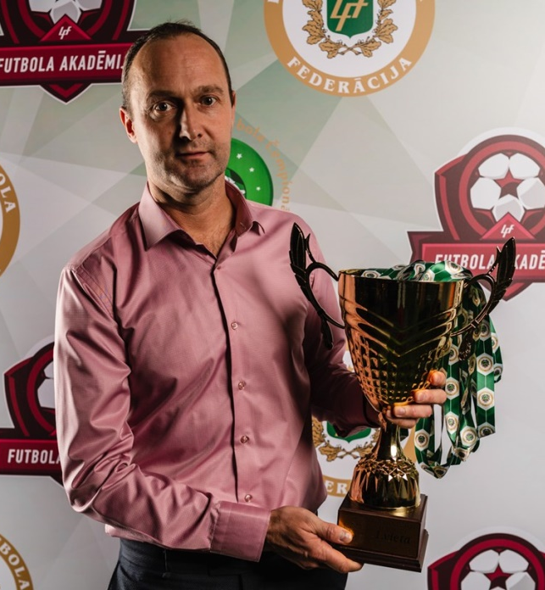
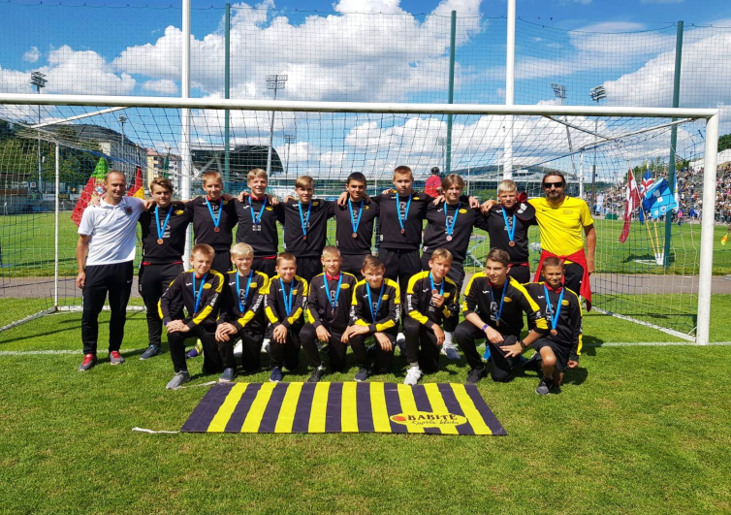
FUTBOLS
VIKTORS TERENTJEVS – vecākais futbola treneris
« Iemācīt bērniem futbola spēles pamatus, sportisko disciplīnu, nostiprināt komandas garu un piekopt veselīgu dzīvesveidu ir viens no svarīgākajiem mana darba pamatzdevumiem»
Darba pieredze
no 2010.gada 2. treneris dažādos Latvijas klubos (augstākajā līgā, 1.līgā)
no 2018. gada vecākais treneris Babīte SK
Izglītība
Bakalaura grāds sporta pedagoģijā
B kategorijas sporta speciālists ar tiesībām strādāt par treneri futbolā
futbola treneris (A-UEFA kategorija)
Sasniegumi
Babīte SK sastāvā izcīnītas godalgotas vietas dažādos Latvijas mēroga turnīros, kā arī 2018.gadā 1.vieta Latvijas čempionātā U18 (meistarības grupā) un 2019.gadā 1.vieta Latvijas čempionātā U14 (elites grupā)
Zēni: 2005 , 2003

Slide 6
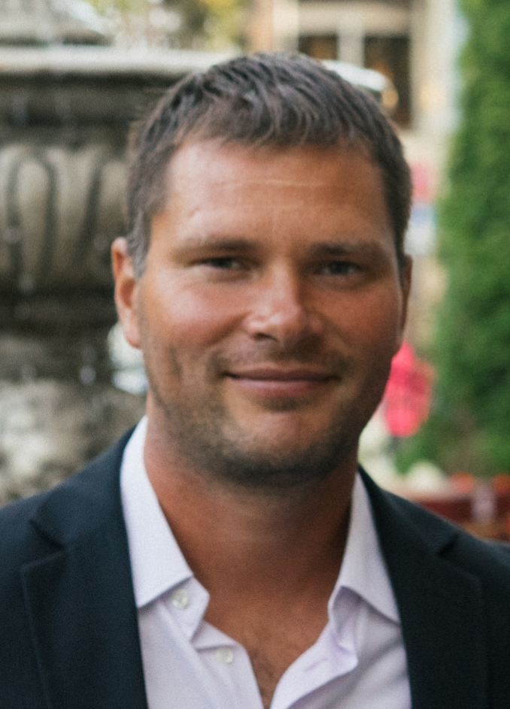
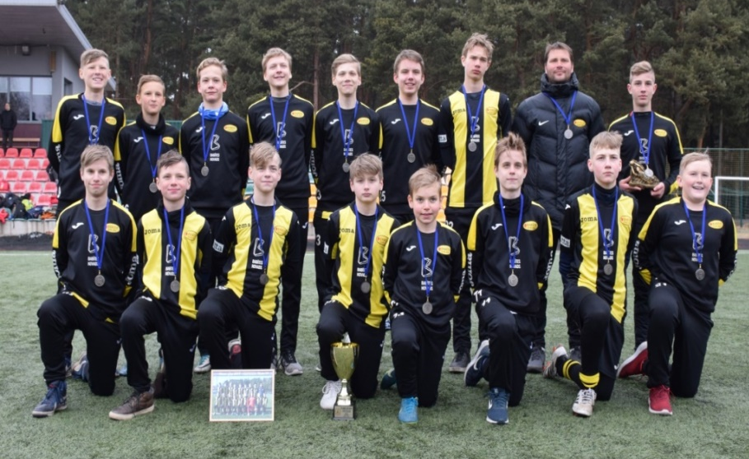
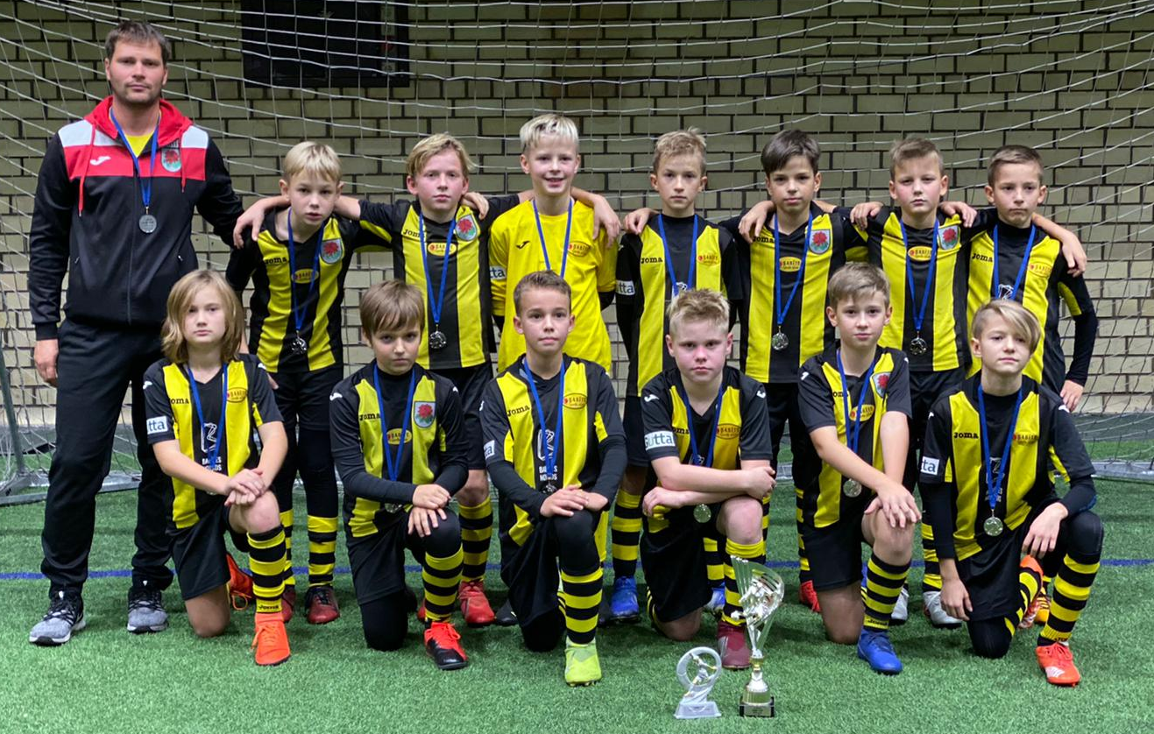
ALEKSEJS PETROVS – futbola treneris
«Strādājot ar bērniem, svarīgākais, lai viņi iegūtu un attīstītu treniņos tādas īpašības kā atbildība, godīgums, gribasspēks, neatlaidība u.c., un spētu tās realizēt savā turpmākajā dzīvē.»
Darba pieredze
Jaunatnes futbola centra Skonto treneris (2001-2005)
FK Dinamo Rīga treneris (2007-2017)
Latvijas sieviešu (WU-16) izlases treneris (2019-2020)
no 2017 –Babīte SK treneris
Izglītība
Izglītības zinātņu maģistra grāds sporta zinātnē
Pedagoģijas bakalaura grāds sporta zinātnē, sporta pedagoga specialitāte ar futbola trenera kvalifikāciju, sporta skolotājs
futbola trenera licence (B-UEFA kategorija)
Sasniegumi
no 2003.-2020. gadam izcīnītas godalgotas vietas dažādos Latvijas mēroga un starptautiskos turnīros, kā arī 2019.gadā 1.vieta Latvijas čempionātā U15 (attīstības grupā), audzēkņi – A.Šustrovs (LV izlase telpu futbolā), K.Giržda un K.Lūse –sieviešu nacionālā izlase.
Zēni: 2004, 2009, 2007/2008, 2016

Slide 7
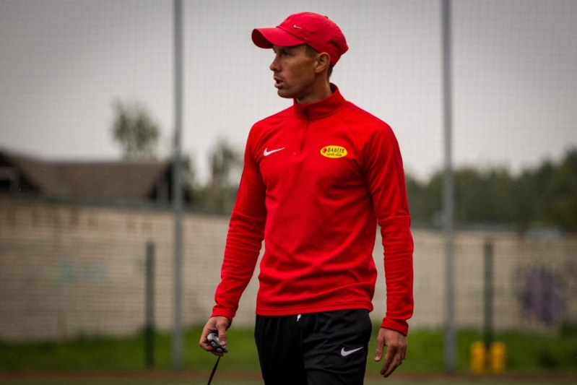
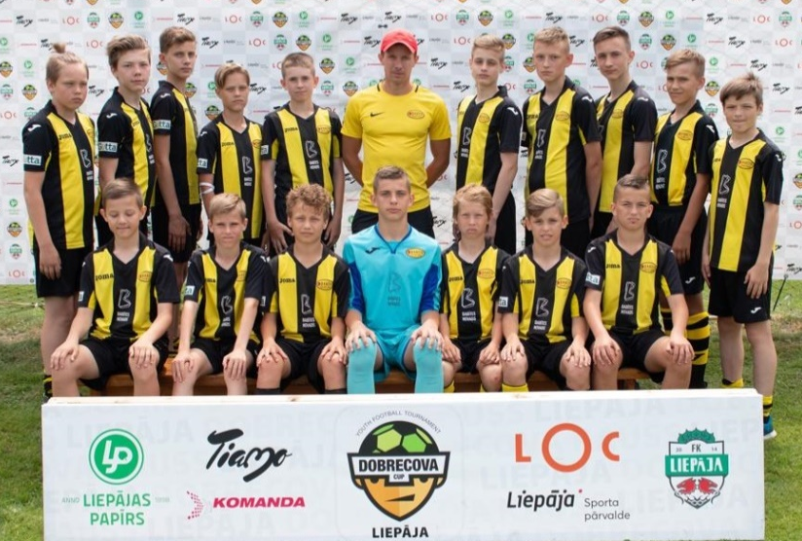
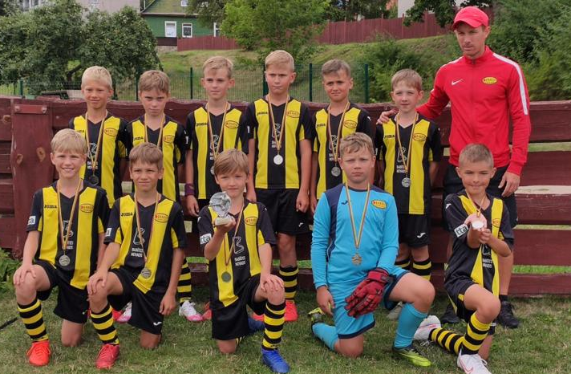
Staņislavs Kolomicevs – futbola treneris
« Mans mērķis, strādājot ar bērniem – izaudzināt veselus, mērķtiecīgus
sportistus, kuriem futbols kļūst par dzīvesveidu...»
Darba pieredze
futbola treneris no 2011.gada
Babīte SK treneris no 2016.gada
Izglītība
pirmā līmeņa profesionālā augstākā izglītība – futbola trenera kvalifikācija
B kategorijas sporta speciālists
futbola trenera licence (B-UEFA kategorija).
Sasniegumi
2018.gadā 7.vieta Latvijas čempionātā U12 grupā, 2019.gadā 4 .vieta U13 grupā (elites grupā), 2020.gadā 3. vieta U14 grupā (elites grupā).
Zēni: 2006, 2011, 2014/2015

Slide 8
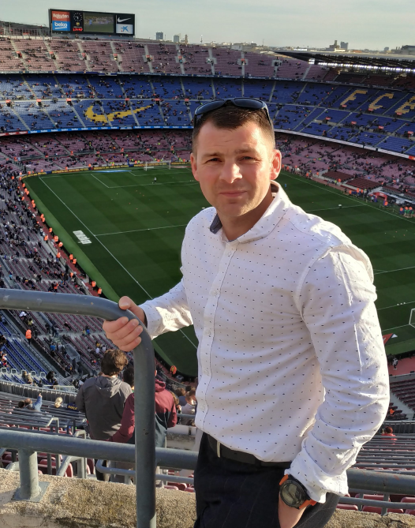
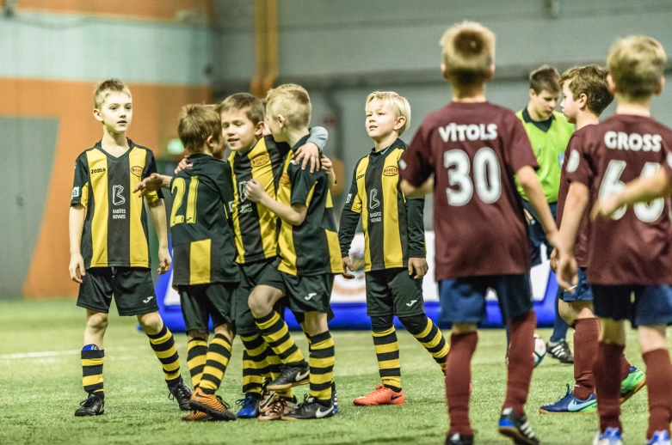
Ilmārs Boris – futbola treneris
«Trenera pienākumos neietilpst tikai komandas kopējā sportiskā rezultāta uzlabošana, bet arī katra individuālā spēlētāja izaugsmes veicināšana, būt ieinteresētam, atbalstīt vai sniegt palīdzību ikviena sava audzēkņa problēmas risināšanā.»
Darba pieredze
paralēli pamatdarbam, kā futbola treneris strādā kopš 2015.gada
Izglītība
profesionālais maģistra grāds tiesību zinātnēs
Izglītības un zinātnes ministrijas licencēta profesionālā pilnveides programma pedagoģijā
C kategorijas sertifikāts
futbola trenera licence (B-UEFA kategorija)
Sasniegumi
Izcīnītas godalgotas vietas dažādos Latvijas mēroga un starptautiskos turnīros, piedalās Rīgas futbola čempionātā ( ar 2010.g.audzēkņiem)
Zēni: 2010, 2012

Slide 9
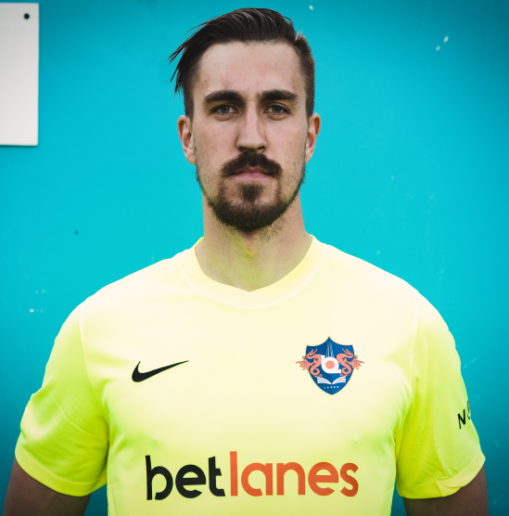
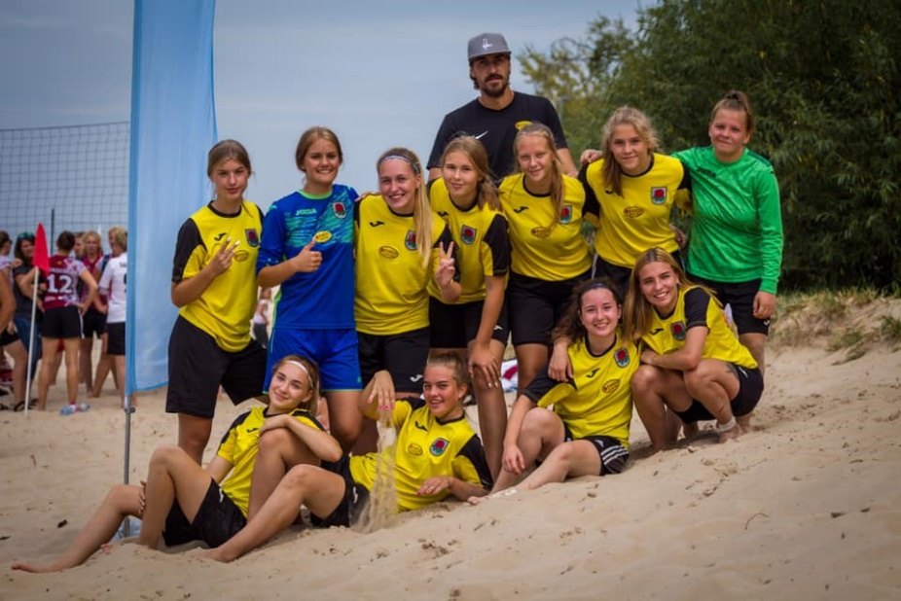
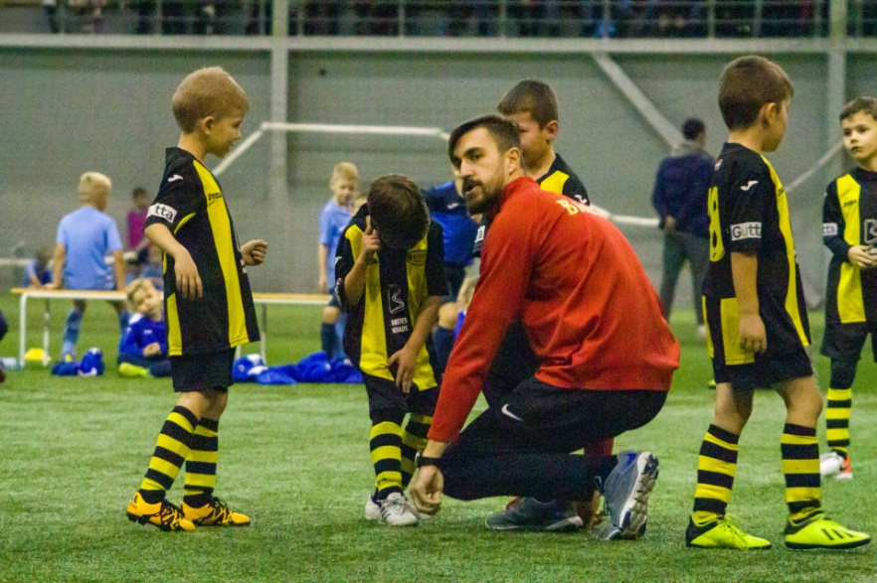
Igors Labuts – futbola treneris / vārtsargu treneris
«Pievērst bērnus sportam, kustīgam dzīvesveidam un iemīlēt futbola spēli ir viena no manām, kā trenera, prioritātēm. Parādīt, ka lielus mērķus varam sasniegt kopā! ...
...Runājot par meitenēm futbolā, - vēlos to popularizēt. Manuprāt, arī šajā sporta veidā meitenes var sevi pilnveidot gan kā labu komandas spēlētāju, gan kā personību, arī šeit ir iespējams sasiegt augstākos mērķus!»
Darba pieredze - profesionāla futbolista karjera uzsākta 16 gadu vecumā (FK Blāzma, Rēzekne), pēc vidusskolas pabeigšanas profesionālā karjera (gan kā spēlētājs, gan treneris) turpinās Īrijā (klubs Sporting Fingal) . Pašlaik līgums ar FC Petrow (telpu futbols). Babīte SK treneris no 2018. gada
Izglītība
Profesionālās bakalaura augstākās izglītības programmas «Sporta zinātne» nepilna laika neklātienes 3.studiju gada students (LSPA)
Sasniegumi: ar mazākajiem audzēkņiem piedalamies dažādos turnīros, kur, pašlaik, visi ir uzvarētāji! Šāds bija gan Babītes kauss, gam Sportland kauss.
Ar meiteņu komandu pagājušā sezonā piedalījāmies U16 Latvijas čempionātā, debitējām pirmajā līgā un izcīnijām 2.vietu pludmales čempionātā.
Zēni un meitenes: 2013, meitenes 2003, vārtsargi

Slide 10
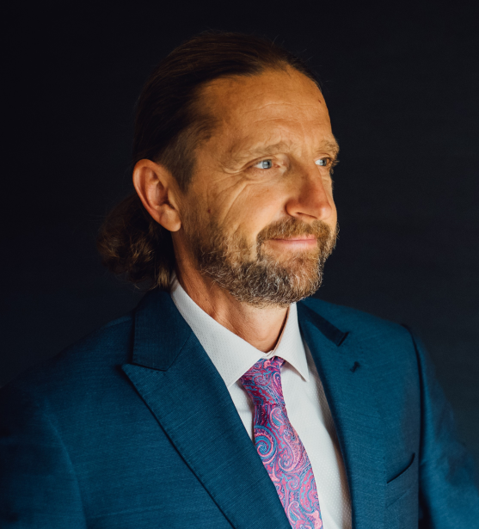
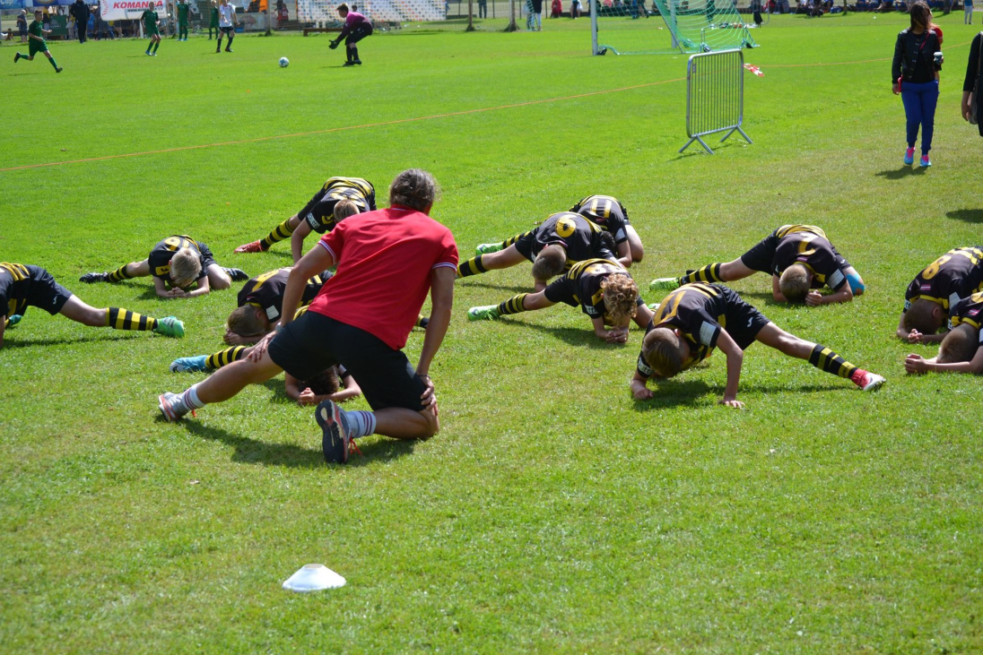
Aivars Roskošs - vispārējās fiziskās sagatavotības treneris
« .... izaudzināt veiksmīgu, vispusīgu futbolistu, labu cilvēku, iemācīt pareizi kustēties, iemīlēt futbola spēli... Ja tas izdodas, varu būt gandarīts! »
Darba pieredze
kā fiziskās sagatavotības treneris ar bērniem un jauniešiem strādā jau 15 gadus – FK Rīgas Daugava, Babīte SK, Latvijas jauniešu un junioru izlases
Izglītība
Pirmā līmeņa profesionālā augstākā izglītība – futbola trenera kvalifikācija (2.kurss)
C kategorijas sporta speciālists (futbolā un VFS)
Sasniegumi
audzēkņi ir Latvijas izlases dalībnieki V. Maksimenko, U-21 izlasē – R.Matrevics.

Slide 11
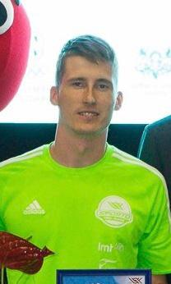
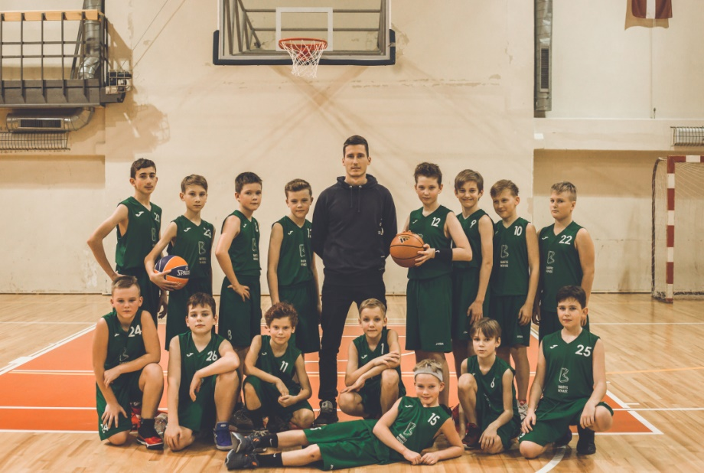
BASKETBOLS
Kristers Vitjažkovs – basketbola treneris
«Svarīgākais ir izpratnes veidošana par veselīgu dzīvesveidu, dot iespēju aktīvi pavadīt brīvo laiku un gūt pieredzi sacensībās».
Darba pieredze
sporta pedagogs Babītes vidusskolā
no 2017.gada – basketbola treneris Babītes sporta kompleksā
Izglītība
Profesionālais bakalaura grāds sporta zinātnē, basketbola vecākā trenera un vadītāja sporta jomā kvalifikācija
B kategorija sporta speciālists (sporta treneris) ar tiesībām strādāt par treneri basketbolā.
Zēni: 2003,2006

Slide 12
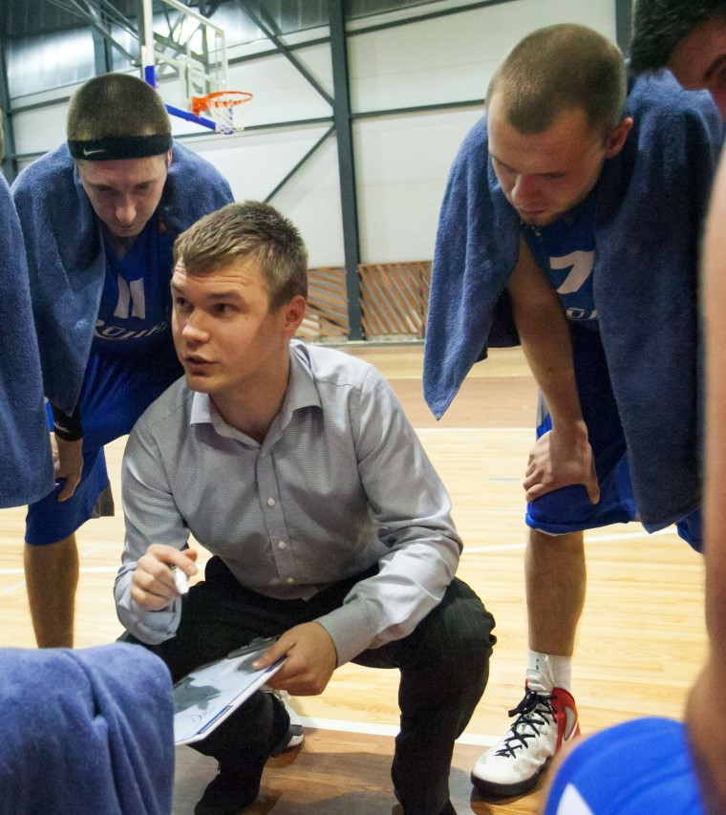
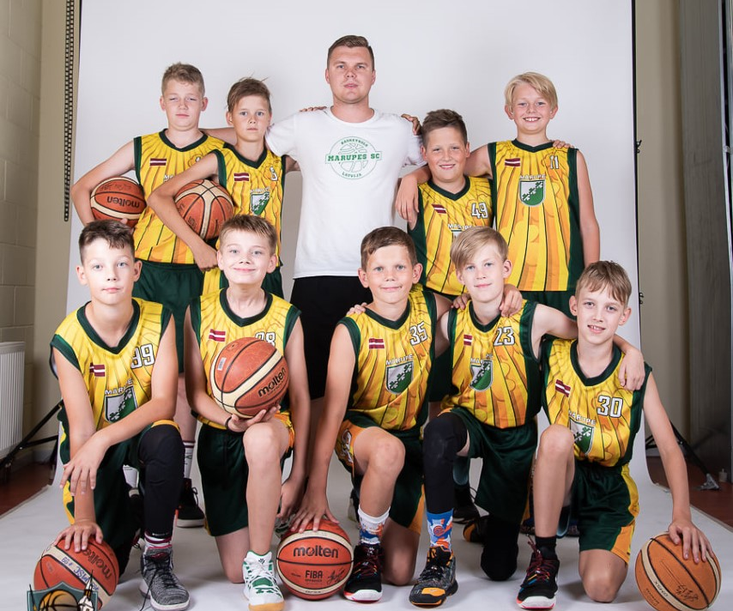
ROLANDS RULLIS - basketbola treneris
«Basketbols ir komandas spēle. Arī man vienmēr paticis strādāt labās komandās, bērnu sportā tie ir ne tikai audzēkņi un treneris, bet arī visapkārt esošie - audzēkņu ģimenes, citi kolēģi - arī autobusa šoferis, administratore sporta zālē. Svarīgi apkārt savai komandai radīt vidi, kur katrs audzēknis spēj attīstīties un iespaidoties no labākajiem piemēriem, sasniegt savus mērķus kā jaunai personībai un basketbolistam.»
Darba pieredze
sporta pedagogs Garkalnes MVP
basketbola treneris Mārupes SC
basketbola kluba «Carnikava» galvenais treneris
profesionālā basketbola skola VEF Rīga, treneris
no 2021. gada treneris Babītes sporta kompleksā
Izglītība
Profesionālais bakalaura grāds sporta zinātnē, basketbola vecākā trenera kvalifikācija
Zēni un meitenes: 2011, 2021, 2013, 2014

Slide 13
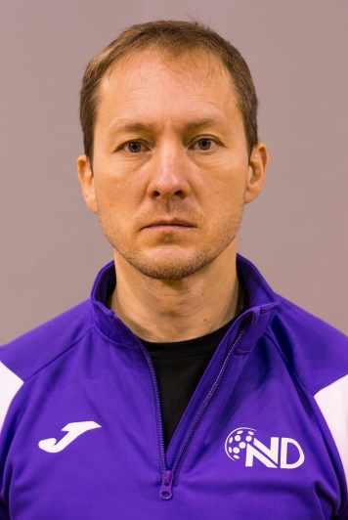
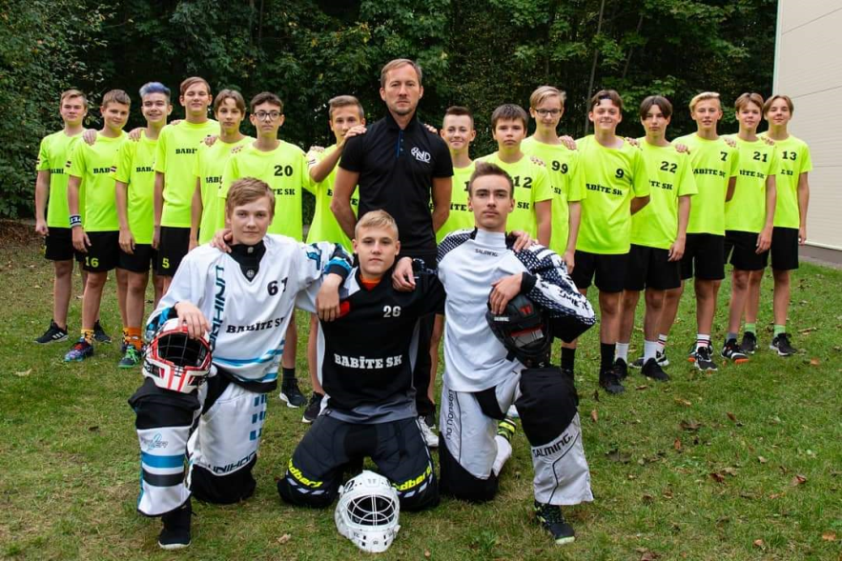
FLORBOLS
Kristens Rubenis – florbola treneris
« Manuprāt būtiski ir vispārējās fiziskās sagatavotības attīstīšana un grupas saliedēšana, lai sportošanas process būtu patīkams. Stimulēt bērna gribu pilnveidoties un uzvarēt katrā sacensībā...»
Darba pieredze
no 2013.gada strādā par treneri dažādās virslīgās (Ķekava), 1.līgas (Ķekavas buldogs), 2.līgas (NND) un jauniešu (Ķekavas buldogs) komandās
no 2020.gada – florbola treneris Babītes sporta kompleksā
Izglītība
nepabeigta augstākā pedagoģiskā izglītība (LSPA)
C kategorija sporta speciālists (sporta treneris) ar tiesībām strādāt par treneri florbolā
Sasniegumi
Latvijas jauniešu olimpiādē 2017.gadā 3.vieta, Helsinki Floorball Cup 2018 1.vieta (jaunieši).
Zēni: 2006; zēni,meitenes 2008, 2010

Slide 14
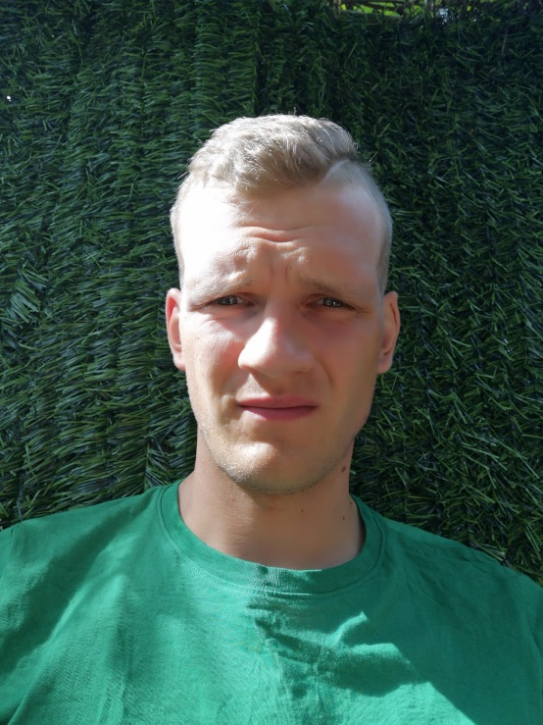
JĀNIS GOŽA – florbola treneris
«Aktīvs ,veselīgs dzīves veids. Pedagoģiskais darbs ar bērniem un jauniešiem. Mērķis parādīt, cik sports ir daudzpusīgs un ko tas var dot nākotnes dzīvē. Nekad nepadoties un cīnīties līdz galam izvēlētā mērķa iegūšanā.»
Darba pieredze
kopš 2020. gada treneris florbola klubā NND RAFC un trenera palīgs NND 2.līgas vīriešu komandai
no 2021.gada – florbola treneris Babītes sporta kompleksā
Izglītība
pirmā līmeņa profesionālā augstākā izglītība (LSPA), izglītības un sporta darba speciālists ar florbola trenera kvalifikāciju
Zēni un meitenes: 2021, 2013, 2014, vārtsargi

Slide 15
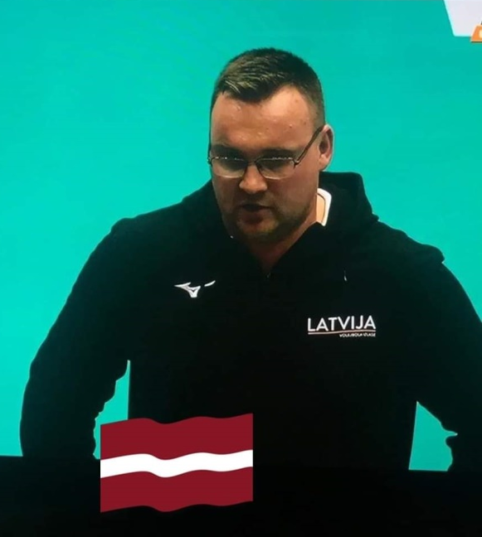
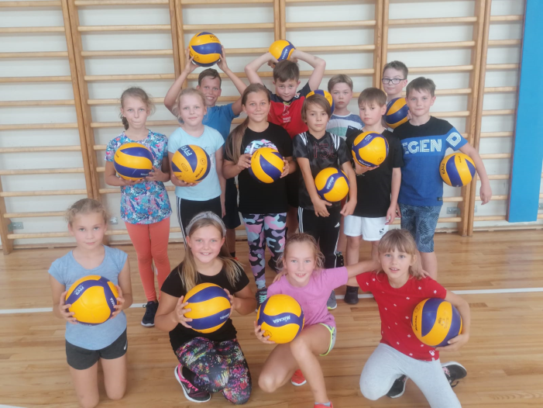
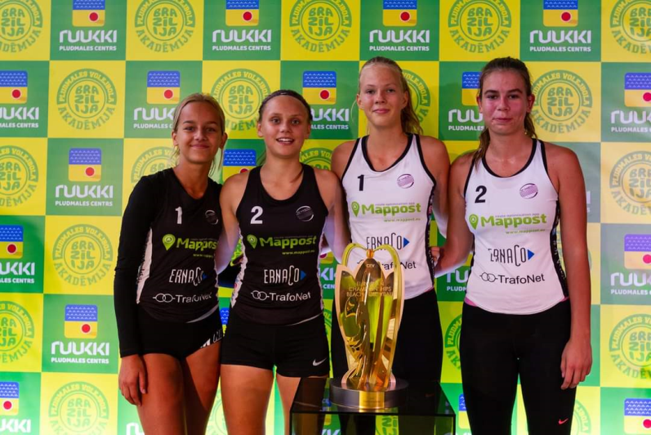
PLUDMALES VOLEJBOLS
Pēteris Plūme – pludmales volejbola treneris
«Lai nokļūtu līdz manam lielākajam mērķim – Olimpiskajām spēlēm, ir svarīgi soli pa solim sasniegt mazos mērķus – izaudzināt labus, godīgus, sportu mīlošu cilvēkus, ar vēlmi sasniegt visaugstākos rezultātus!»
Darba pieredze
no 2008.-2013. gadam strādājis kā klasiskā volejbola treneris Bauskas BJSS un Vecumnieku novada sporta skolā,
no 2016.gada līdz šim brīdim strādā arī kā pludmales volejbola treneris (Minusas volejbola skola, Pētera Plūmes volejbola klubs)
2018.-2019. - Latvijas sieviešu izlases trenera asistents,
2019.-2020. –SK Babīte galvenais treneris
no 2020.Latvijas sieviešu pludmales volejbola izlases treneris
Izglītība
Pedagoģijas bakalaura grāds sporta zinātnē, sporta pedagoga specialitāte ar volejbola trenera kvalifikāciju
A kategorijas volejbola trenera licence
Sasniegumi
2019/2020 Jaunatnes čempionāts telpās U-16 un U18 uzvarētāji , Latvijas jaunatnes pludmales volejbola 2020 finālā U16 – 3.vieta, U18 -1.vieta, 7 audzēknes iekļautas U18 izlasē, 1-U20 izlasē.
Zēni un meitenes: 2012-2013 un 2004-2006

Slide 16
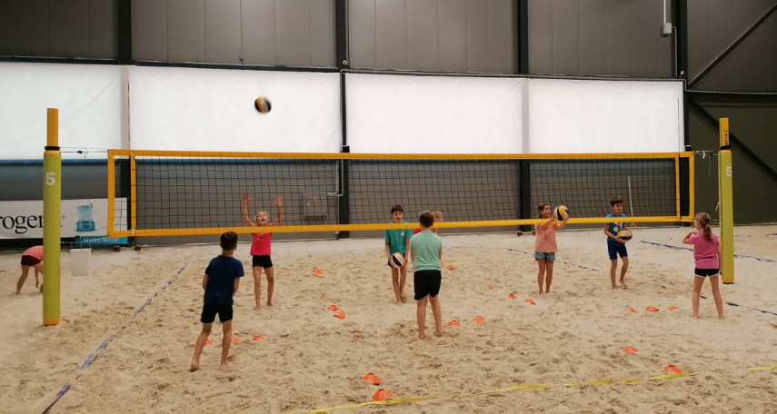
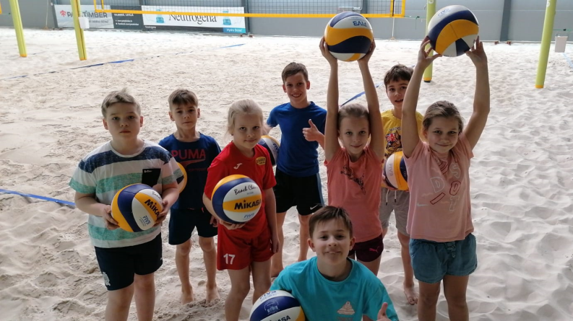
Marta Ozoliņa – pludmales volejbola trenere
«Vēlos palīdzēt bērniem un jauniešiem attīstīt kustību prieku. Sports palīdz ne tikai uzturēt sevi fiziskā formā, bet ari norūda raksturu, kas nav mazsvarīgs faktors personības izaugsmei.»
Izglītība
LSPA pirmā līmeņa profesionālā augstākā izglītība – volejbola trenera kvalifikācija
Darba pieredze
2015- 2017 - pludmales volejbola trenere O-Sands pludmales volejbola skolā
2017 -2018 -profesionāla volejboliste Somijas 1.līgas klubā,
2018 – 2019 -pludmales volejbola trenere «Beach Arena»,
no 2019 – pludmales volejbola trenere pludmales centrā RUKKI,
no 2021 – pludmales volejbola trenere Babītes sporta kompleksā
Latvijas sieviešu pludmales volejbola izlases dalībniece
Zēni, meitenes: 2008, 2009, 2010,2011, 2014

Slide 17
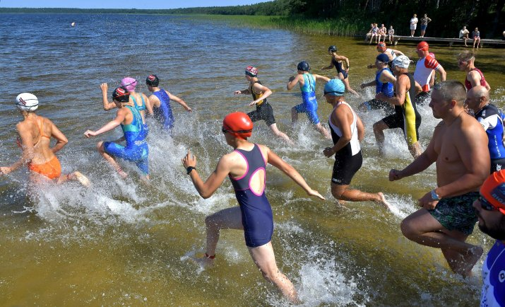
TRIATLONS
Igors Gucanovičš – triatlona treneris
«Triatlons ir dzīvesstils. Mans mērķis ir dot bērniem iespēju fiziski attīstīties un veicināt sociālo kontaktēšanos ...»
Darba pieredze
ar triatlonu nodarbojas kopš 2009. gada
Latvijas triatlona federācijas valdes loceklis
Latvijas triatlona izlases jauniešu treneris
SIA TRIATLONA AKADĒMIJA dibinātājs
Aktīvi nodarbojas ar triatlona attīstību Latvijā, īpaši jauniešu vidū, profesionāls triatlona treneris
no 2021.gada triatlona treneris Babītes sporta kompleksā
Izglītība
Bakalaura grāds ekonomikas zinātnē
C kategorijas sporta speciālists (sporta treneris)
Zēni, meitenes: 2008-2011 un 2007-2005

Slide 18
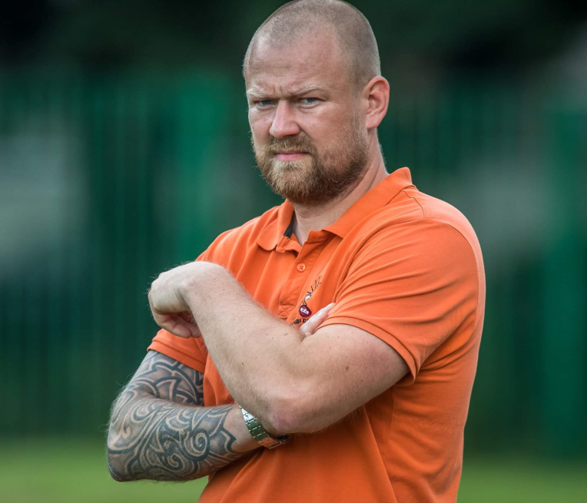
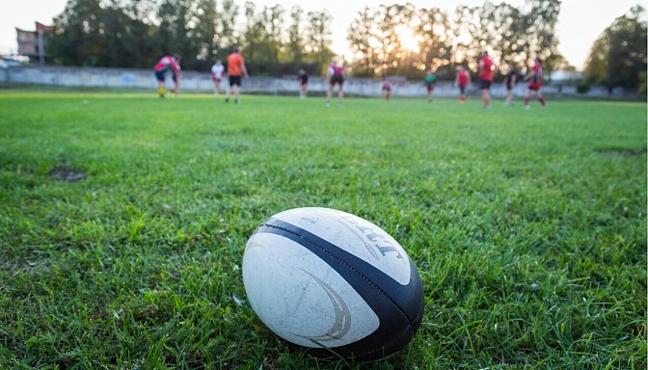
REGBIJS
Mārtiņš Straume – regbija treneris
«Izglītības procesa rezultātā sagatavot veselu, fiziski, garīgi un emocionāli attīstītu personību, kas motivēta aktīvam, kustīgam dzīvesveidam un apzinās sportu un regbiju kā pamatvērtību.»
Darba pieredze
2015–2019 Latvija regbija izlase, galvenā trenera palīgs
2014–2019 – Latvijas regbija izlases U18 galvenais treneris
2009– 2014 – Latvijas regbija izlases U18 galvenā trenera palīgs
Pašlaik regbija kluba LMT ‘’Eži” treneris
sporta pedagogs Babītes vidusskolā
Izglītība
pašlaik Latvijas Sporta pedagoģijas akadēmijā apgūst Bakalaura programmu “Sporta zinātne”, kvalifikācija “Sporta veida vecākais treneris un sporta skolotājs”, 4.studiju gads,
2016. g. – 2018. g. Latvijas Sporta pedagoģijas akadēmija, 1. līmeņa profesionālās augstākās izglītības studijas programmā “Izglītības un darba sporta speciālists”, regbija trenera kvalifikācija.
Zēni, meitenes: 2008-2010, 2004-2006

Slide 19
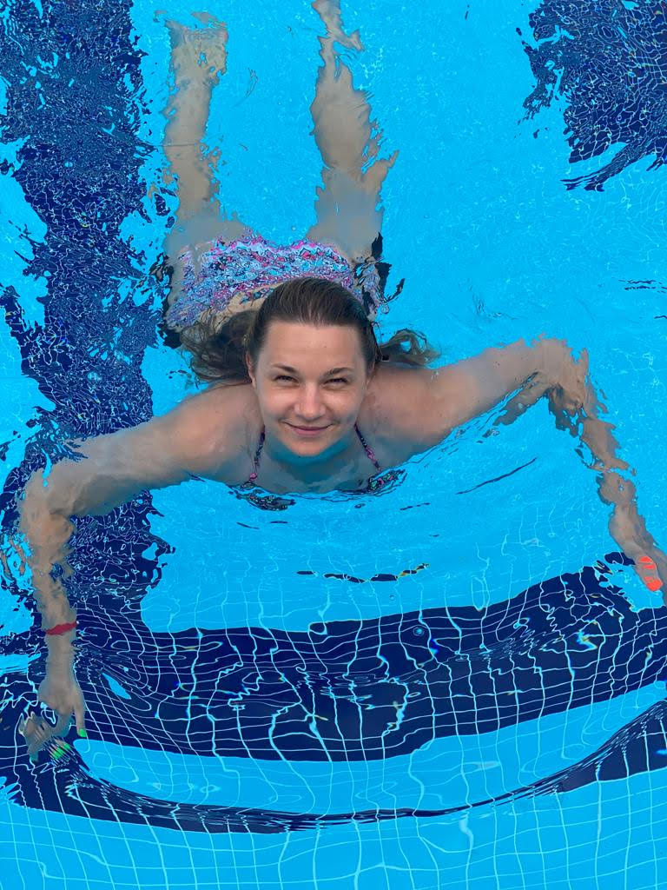
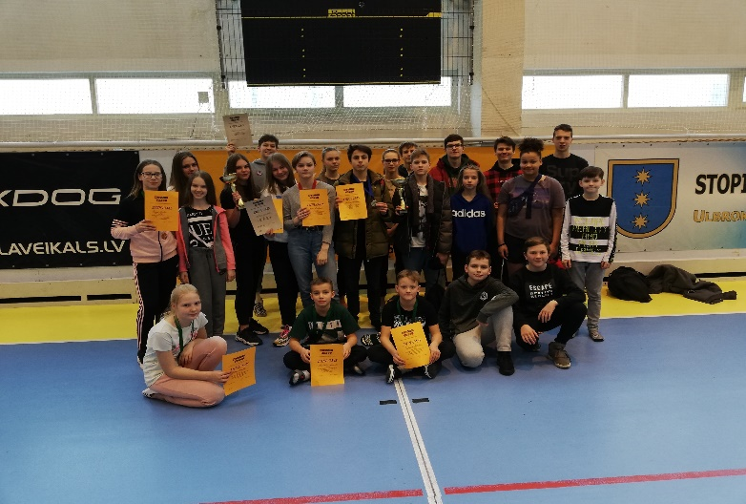
PELDĒŠANA
INGA ČAUNĀNE - peldēšanas trenere
,,Peldēšana nav tikai sports, tas ir kas vairāk — veselīga fiziskā aktivitāte, harmonija ķermenim un prātam. Jēdziens ,,peldēšana’’ nozīmē cilvēka spēju noturēties uz ūdens vai pārvietoties tajā.’’
Darba pieredze
kopš 2014. gada strādā par peldēšanas treneri
sporta pedagogs Babītes vidusskolā
kopš 2019. gada strādā Babītes sporta kompleksā
Izglītība
augstākā izglītība LSPA, kvalifikācijā peldēšanas treneris un sporta skolotājs
Sasniegumi: godalgotas vietas Pierīgas novadu peldēšanas sacensībās
Zēni, meitenes: 2004 – 2011

Slide 20
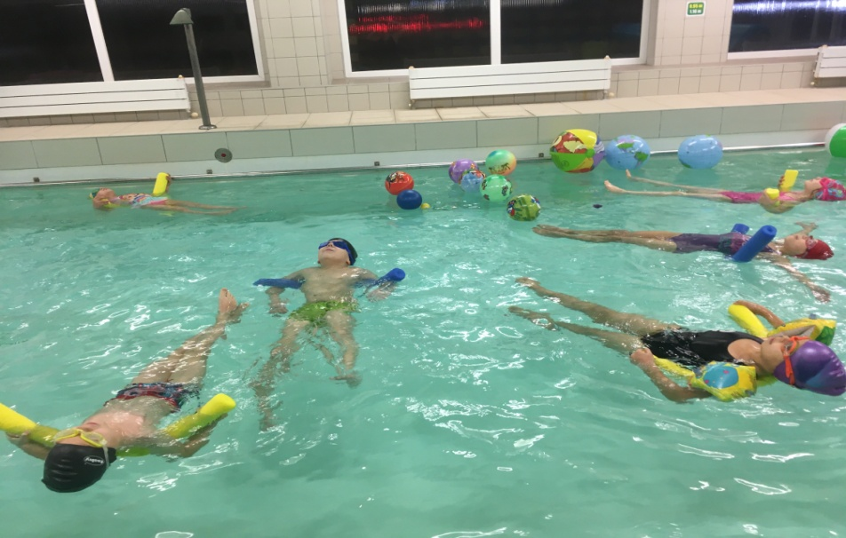
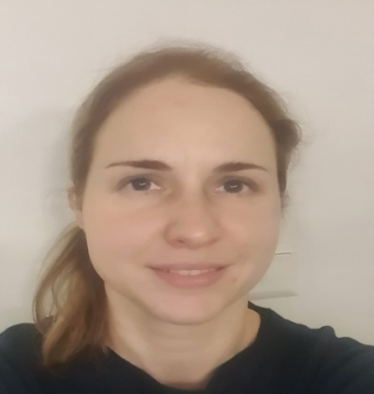
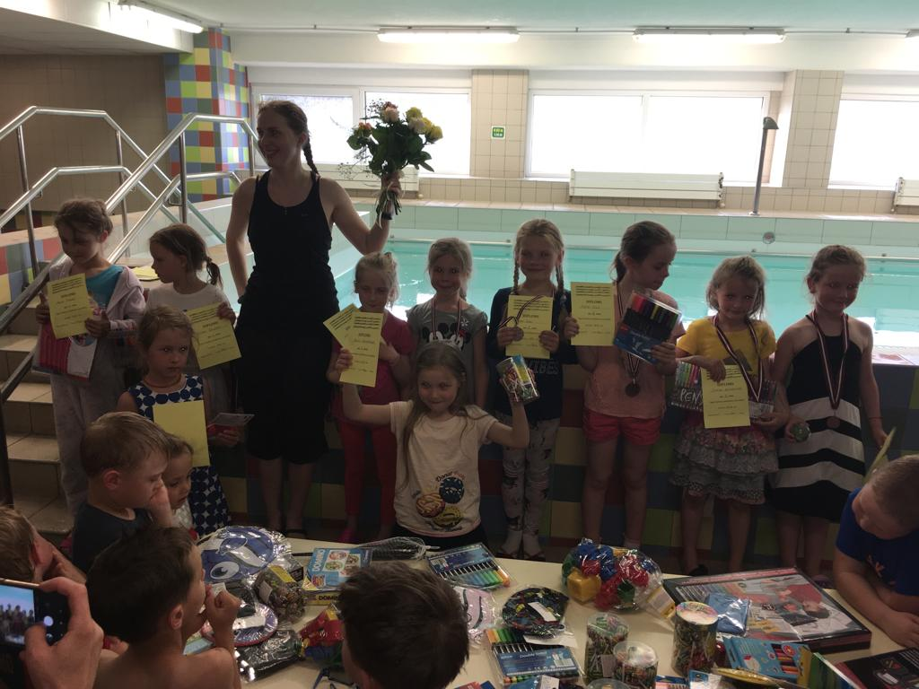
LĪGA OZOLIŅA - peldēšanas trenere
,,Peldēšana nav tikai sports, tas ir kas vairāk — veselīga fiziskā aktivitāte, harmonija ķermenim un prātam. Jēdziens ,,peldēšana’’ nozīmē cilvēka spēju noturēties uz ūdens vai pārvietoties tajā.’’
Darba pieredze
kopš 2009. gada strādā par peldēšanas treneri
kopš 2010. gada strādā Babītes sporta kompleksā
Izglītība
bakalaura grāds sporta zinātnē (LSPA)
B kategorijas sporta speciālists peldēšanā
Zēni, meitenes: 2015

Slide 21
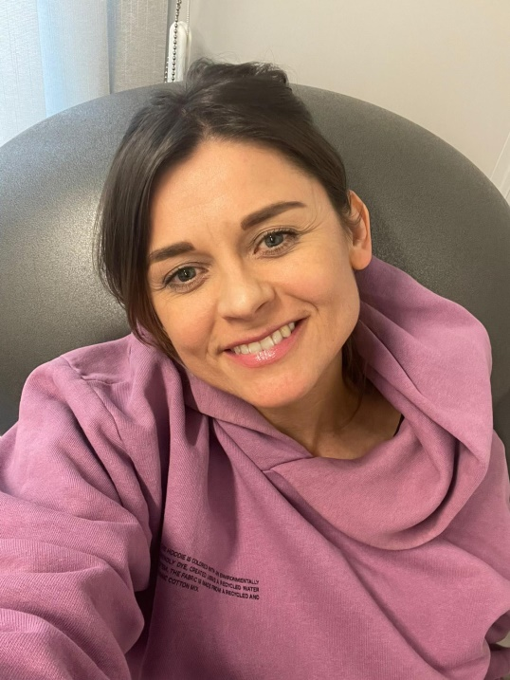
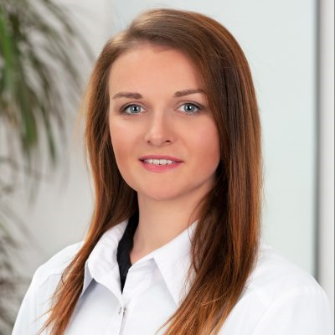
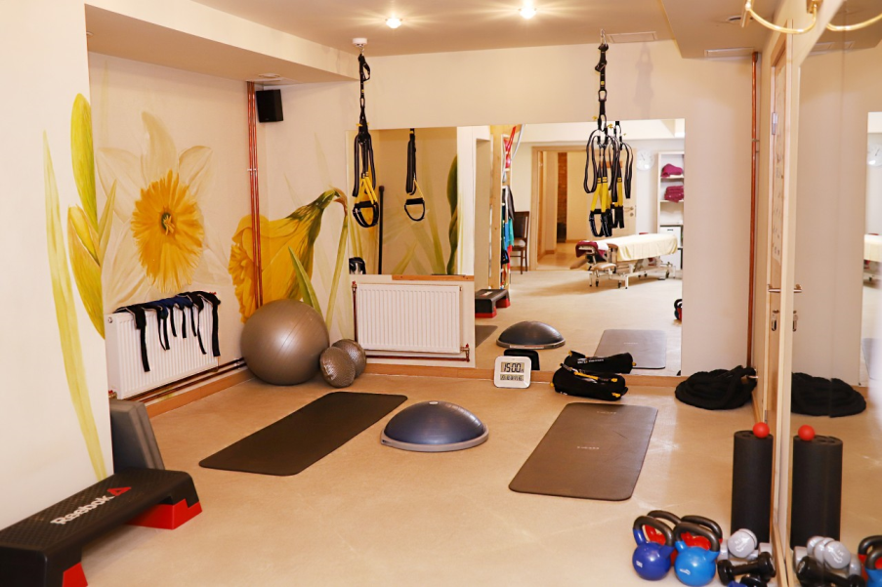
Mūsu FIZIOTERAPEITI
Anna Čerepanova - Škļarova
Darba laiks: P. 14:30 - 20:30
T. 14:00 -21:00
C. 14:00 – 21:00
Annija Vēvere
Darba laiks: O. 14:00 - 21:00
C. 14:00 – 21:00
S. 10:00-15:00

Slide 22
Sporta interešu izglītības treniņu bāzes vietas

Slide 23
lielā sporta zāle 36 x 18 m
Jūrmalas iela 17, Piņķi
IZMANTO:
basketbols (visu mācību gadu)
futbols (jaunākie audzēkņi sākot ar oktobri un visi pārējie - sākot ar novembri)
kā arī:
Babītes vsk (izmanto sporta zāli darba dienās līdz 15.00), nomnieki (pārsvarā basketbols)

Slide 24
mazā sporta zāle 186,8 m²
Jūrmalas iela 17, Piņķi
IZMANTO:
futbols (VFS, jaunākie audzēkņi sākot ar oktobra vidu, pārējie – no novembra)
pludmales volejbols (jaunākā vecuma grupa visu mācību gadu)
triatlons (VFS)
florbols (piesaistot vārtsargu treneri)
kā arī:
Babītes vsk (sporta stundām izmanto zāli līdz 15.00), nomnieki (bērnu vingrošana, karatē)

Slide 25
tribīņu zāle 22,43 x 5,97m
Jūrmalas iela 17, Piņķi
IZMANTO:
VFS
Futbols
kā arī:
Babītes vsk (sporta stundām izmanto zāli līdz 15.00), nomnieki (fitness, kalanētika, dejas, hokejs)

Slide 26
lielais peldbaseins 25m x 9,5m
Jūrmalas iela 17, Piņķi
IZMANTO:
7-12 gadīgo peldētapmācība otrdienās un piektdienās
peldētapmācība trešdienās Salas skolas audzēkņiem
Triatlons
kā arī:
Babītes vsk, nomnieki (ūdens aerobika, nirēji, Air Baltic Training, NBS, Latvijas Starptautiskā skola (ISL)

Slide 27
mazais peldbaseins 4 x 8 m
Jūrmalas iela 17, Piņķi
IZMANTO:
- 5-6 gadīgo peldētapmācība (katru darba dienu un svētdienās);
-7-12 gadīgo peldētapmācība otrdienās;
-peldētapmācība Salas skolas audzēkņiem trešdienās
kā arī:
Babītes vsk, nomnieki (zīdaiņu peldināšana, Latvijas Starptautiskā skola)

Slide 28
Profesionālais āra futbola laukums 98 x 65m
Rīgas iela 1c, Piņķi
Āra futbola laukums ir sadalīts 4 sektoros un to IZMANTO:
visi futbola grupu audzēkņi
florbola grupu audzēkņi (ārkārtējās situācijas laikā, kad drīkst nodarboties tikai āra laukumos)
regbija grupu audzēkņi

Slide 29
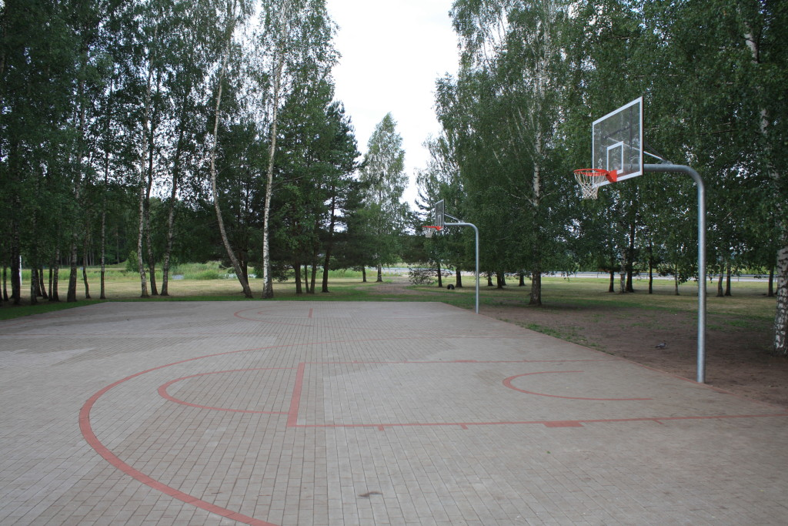
Āra trenažieri un strītbola laukums
Nek. īp. «Loki», pie Piņķu ūdenskrātuves
IZMANTO:
florbola U-14 audzēkņi (ārkārtas situācijas laikā, kad drīkst nodarboties tikai āra laukumos);
basketbola audzēkņi (basketbola laukumu izmanto reti, jo ir bruģa segums)

Slide 30
Pludmales volejbola laukumi
Nek. īp. «Loki», pie Piņķu ūdenskrātuves
Pie Piņķu ūdenskrātuves esošos 2 volejbola laukumus izmantoja visi pludmales volejbola audzēkņi. Pašlaik notiek teritorijas ap Piņķu ūdenskrātuvi labiekārtošanas darbi.
Tika plānots ierīkot 4 labiekārtotus laukumus, tomēr šī iecere netiks realizēta finansiālu apsvērumu dēļ, līdz ar to pašlaik ceram saglabāt šos 2 laukumus.
Ņemot vērā, ka šie laukumi ir brīvi pieejami, nevaram nodrošināt audzēkņiem drošu (brīvu no stikliem, bērnu atstātām spēļu mantām utt.) treniņu procesu, tāpēc nomājam RUKKI pludmales centra volejbola laukumus.

Slide 31
RUKKI pludmales centrs
«Lavandas», Mārupe
Treniņi notiek 3 vecuma grupām:
– U15-16 treniņi notiek 1.5-2h/ 4-5 x nedēļā, bērni uz/no treniņa brauc individuāli;
- U 11-12 treniņi notiek 1.5 h 3x nedēļā. Audzēkņus uz/no treniņa ved BSK organizēts autobuss.
- U8-9 – treniņi notiek 1h/2x nedēļā. Audzēkņus uz/no treniņa ved BSK organizēts autobuss.

Slide 32
Spuņciema sporta halle
«Pīlādzīši», Spuņciems, Salas pagasts
IZMANTO:
- visi florbola grupu audzēkņi
Treniņi notiek:
U10 grupai 1h/3x nedēļā;
U12 grupai 1.5h/ 3x nedēļā;
U14 grupai 1.5/h 3X nedēļā.
2021/2022 mācību gadā plānoti treniņi arī futbola grupu audzēkņiem.

Slide 33
Trenažieru zāle Spuņciema hallē
«Pīlādzīši», Spuņciems, Salas pagasts
Trenažieru zāle pārsvarā tiek izmantota pirmssezonas sagatavošanās posmā U14 grupas audzēkņiem un nomniekiem.

